Slide 1
Genetisk model for naturlig selektion
Frekvensuafhængig selektion
Selektionsmåder
Model for variation i ét locus
Retningsselektion
Overdominans
Underdominans
Hvordan ændrer allelfrekvensen sig?
Hvordan ændrer populationens gennemsnitlige fitness sig?
Frekvensafhængig selektion
(Mutation-selektionsligevægte)

Slide 2
Naturlig selektion
Naturlig selektion adskiller sig væsentligt fra
Tilfældig genetisk drift,
Indavl, og
Migration,
der påvirker alle autosomale loci i genomet med samme kraft.
Naturlig selektion kan virke med forskellig kraft på
forskellige loci i genomet.

Slide 3
Selektionsmåder
Frekvensuafhængig selektion
Naturlig selektions virkning kan inddeles på tre måder:
Retningsselektion
Overdominans
Underdominans

Slide 4
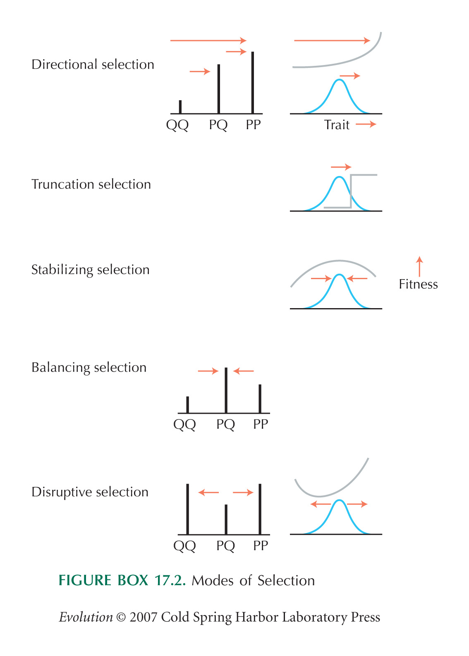
Selektionsmåder
Retningsselektion
11 12 22
2 alleler i 1 locus

Slide 5
Selektionsmåder
Retningsselektion
11 12 22
2 alleler i 1 locus

Slide 6
Selektionsmåder
Overdominans)
11 12 22
2 alleler i 1 locus

Slide 7
Selektionsmåder
Underdominans
11 12 22
2 alleler i 1 locus

Slide 8
Model for naturlig selektion
Model for variation i ét locus (Hardy-Weinberg)
Uendelig stor population
Ingen mutation
Ingen migration
Autosomalt locus, 2 alleler
Ikke-overlappende generationer
Dyr, hanner og hunner
Ens genotypefordeling hos hanner og hunner
Forskel i fitness mellem genotyper

Slide 9
Model for naturlig selektion
Overlevelsesselektion, ens hos hanner og hunner
11 12 22
Zygoter p² 2pq q²
Fitness W₁₁ W₁₂ W₂₂
↓ ↓ ↓
Næste generations zygoter p’² 2p’q’ q’²
T1

Slide 10
Model for naturlig selektion
11 12 22 Sum
Zygoter p² 2pq q² 1
Fitness W₁₁ W₁₂ W₂₂
Overlevende p² W₁₁ 2pq W₁₂ q²W₂₂
Frekvens p² W₁₁ / 2pq W₁₂ / q²W₂₂ / 1
Næste generation p’² 2p’q’ q’²
p’ = (p² W₁₁ + 2pq W₁₂/2)/
= p(pW₁₁ + q W₁₂)/
q’ = 1 - p’
Populationens gennemsnitlige fitness

Slide 11
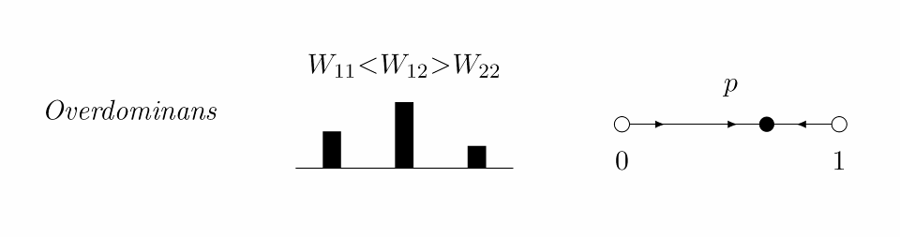
Model for naturlig selektion
Hvordan ændrer allelfrekvensen sig?
Δp = p’ – p
= pq[p(W₁₁ – W₁₂) – q (W₂₂ – W₁₂) ] /
Δp = 0:
p = 0
eller
q = 0 (p = 1)
eller
[p(W₁₁ – W₁₂) – q (W₂₂ – W₁₂) ] = 0
●
●
●

Slide 12
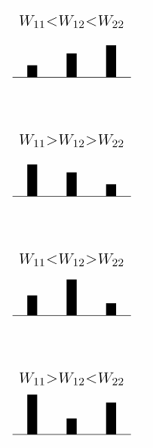
Model for naturlig selektion
Retningsselektion
Retningsselektion
Overdominans
Underdominans

Slide 13
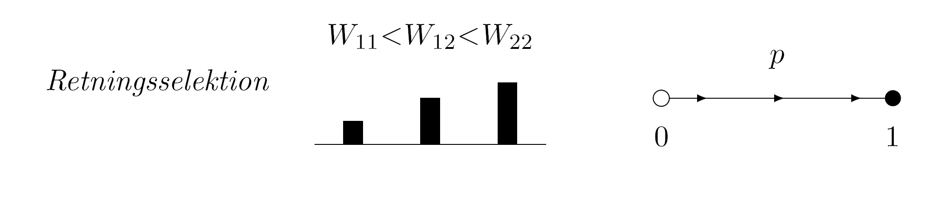
Retningsselektion
p
Retningsselektion
●
●
To ligevægtspunkter, et stabilt (●) og et ustabilt (●)

Slide 14
Retningsselektion
W₁₁ W₁₂ W₂₂
———————————————
Dominans 1 1 0.8
Intermediær 1 0.9 0.8
Recessiv 1 0.8 0.8
———————————————
Zygoter p² 2pq q²
p = 0,01 0,0001 0,02 0.98
Noter på tavle (+ HW)...
Notes:
Noter også HW på tavlen

Slide 15
Retningsselektion
Retnigsselektions dynamik
Dominant 1 1 0.8
Recessiv 1 0.8 0.8
Intermediær 1 0.9 0.8

Slide 16
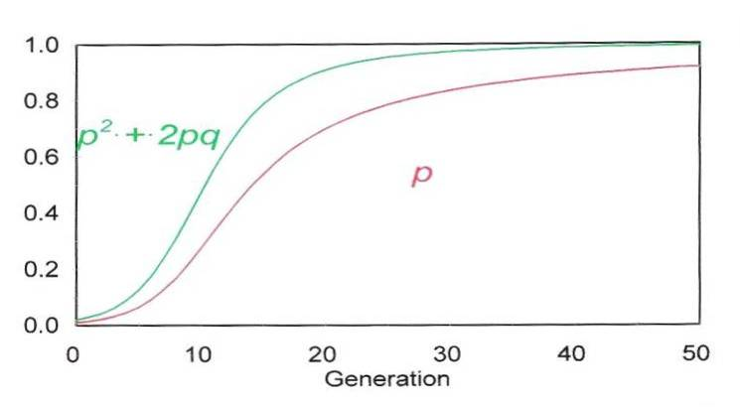
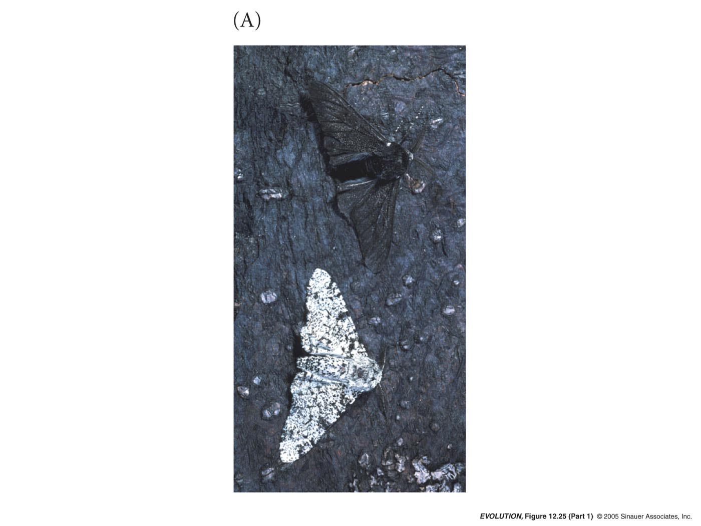
Retningsselektion
Retningsselektion hos Biston betularia
99%
1%
Notes:
Bøg: 1.000.000 kimplanter/ha 400 voksne/ha

Slide 17
Retningsselektion
Retningsselektion hos Biston betularia
Genotype | CC | CT | TT
Fænotype | Carbonaria | Carbonaria | Typica
Fitness | 1 | 1 | 0,67
Selektionskoefficient
s = 1 – 0,67
= 0,33

Slide 18
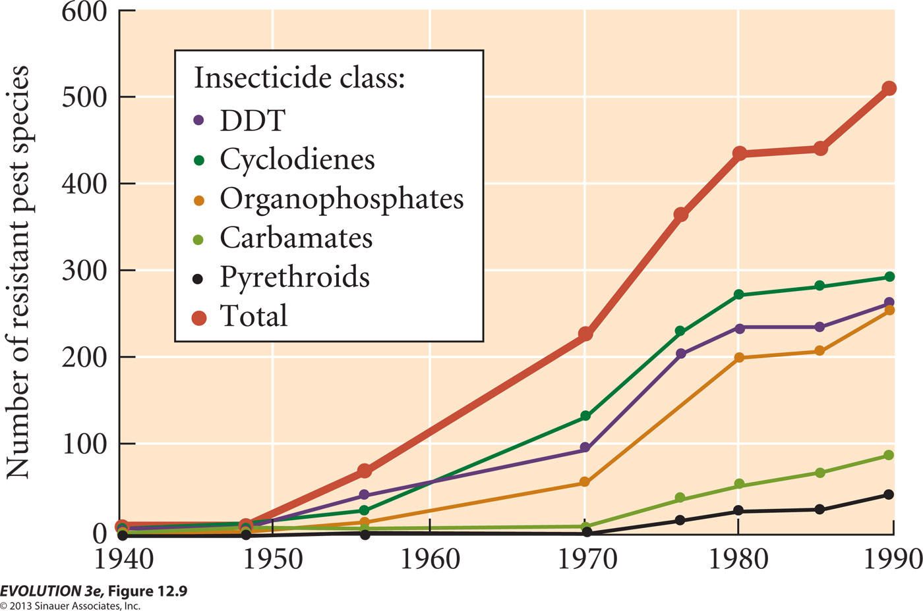
Retningsselektion
Insekticid resistens

Slide 19
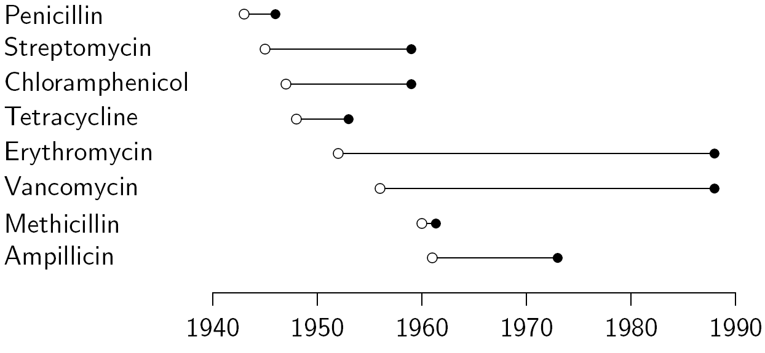
Retningsselektion
Antibiotika resistens

Slide 20
Overdominans
Overdominans
●
●
●
Tre ligevægtspunkter, et stabilt (●) og to ustabile (●)

Slide 21
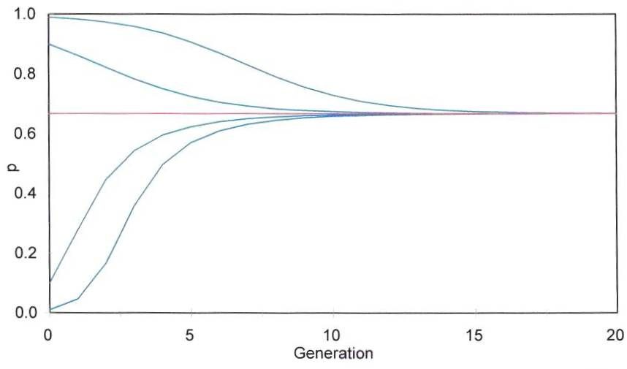
Overdominans
Overdominans: W₁₁ = 0.6 W₁₂ = 1 W₂₂ = 0.2

Slide 22
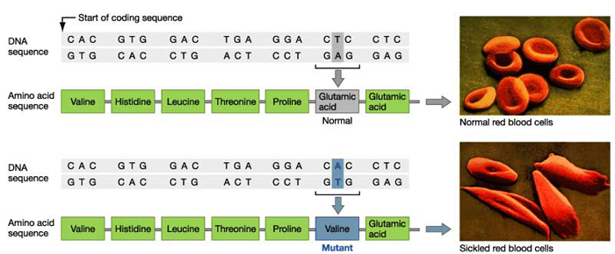
Overdominans
Seglecellepolymorfi hos mennesket
β-hæmoglobin

Slide 23
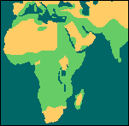
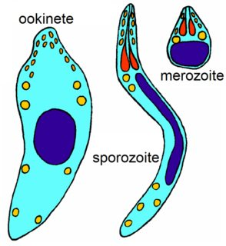
Overdominans
Seglecellepolymorfi hos mennesket
Forekomst af malaria i Sydeuropa
østlige Asien og Afrika omkring 1920
Ca 1 million døde hvert år (120/time)
Heraf 90% børn under 5 år i Afrika
Plasmodium
Notes:
20.000/uge
2/min 90/forelæsnin

Slide 24
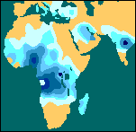
Overdominans
Seglecellepolymorfi hos mennesket
Forekomst af malaria i Sydeuropa
østlige Asien og Afrika omkring 1920
Ca 1 million døde hvert år (120/time)
Heraf 90% børn under 5 år i Afrika
Forekomst af seglcelleallelen inden
for det samme område. Jo mørkere
blåt des hyppigere er allelen.
K2
Notes:
20.000/uge
2/min 90/forelæsnin

Slide 25
Overdominans
Seglecellepolymorfi hos mennesket
Genotype
AA
AS
SS
Observeret, O
9365
2993
29
Forventet (HW
), E
9523.87
2675,26
187,87
O
–
E
-
158,87
317,74
-
158,87
Fitness, O/E
0.983
1.119
0.154
Relativ fitness
0.878
1
0.137
p = (2 x 9365 + 2993)/(2 x 12387) = 0.877
q = (2 x 29 + 2993)/(2 x 12387) = 0.123
X² = 174,74
F = (2675,26 – 2993) /2675,26
= –0,12
Data: stikprøve på 12.387 fra Nigeria (voksne)

Slide 26
Overdominans
Seglecellepolymorfi hos mennesket
Genotype | AA | AS | SS
Relativ fitness | W₁₁ = 0.878 | W₁₂ = 1 | W₂₂ = 0.137
Selektionskoefficient | = 1 – s ↓ s = 0.122 |  | = 1 – t ↓ t = 0.863
Ligevægt
p = t /(s + t) = 0.877
q = s/(s + t) = 0.123

Slide 27
Overdominans
Hvornår forsvandt malaria fra Danmark?
Sidste epidemier i Danmark
1831
Meget svær
Frygt for affolkning af Lolland og Falster
1862
Sidste store epidemi

Slide 28
Overdominans
Forekomst af malaria i Danmark1862-1877

Slide 29
Overdominans
Malariatilfælde på Lolland og Falster

Slide 30
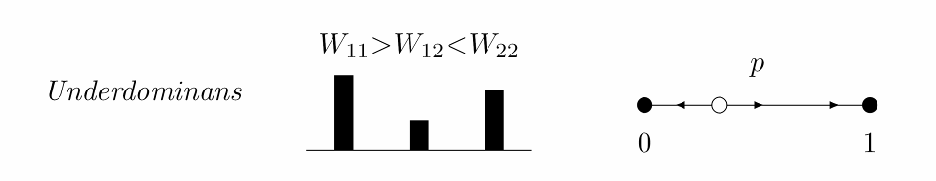
Underdominans
●
●
●
Tre ligevægtspunkter, to stabile (●) og et ustabilt (●)

Slide 31
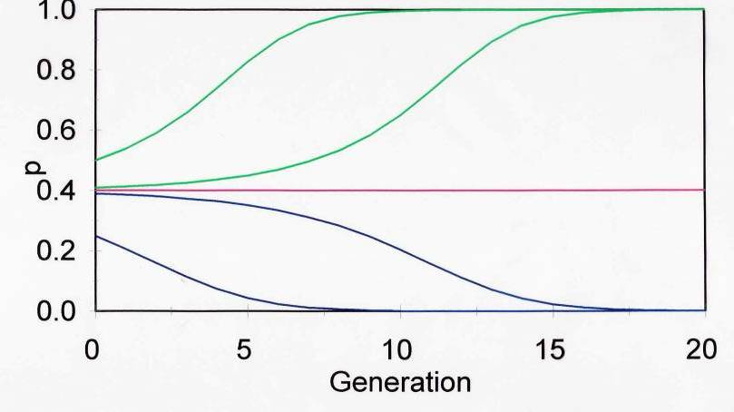
Underdominans
Underdominans: W₁₁ = 1 W₁₂ = 0.4 W₂₂ = 0.8

Slide 32
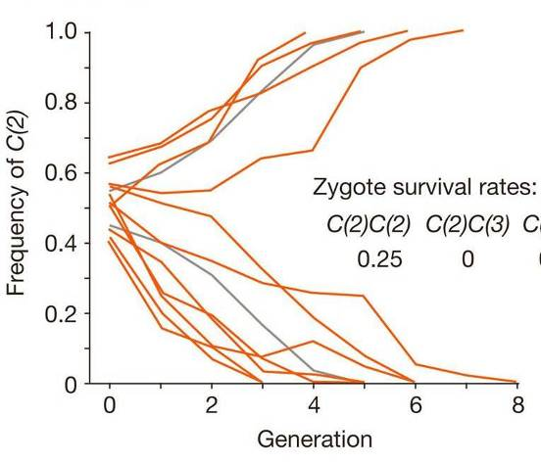
Underdominans
Underdominans for kromosomtranslokationer
hos Drosophila

Slide 33
Naturlig selektion i et locus
Hvordan ændrer populationens gennemsnitlige fitness sig?

Slide 34
Naturlig selektion i et locus
Overdominans: W₁₁ = 0.6 W₁₂ = 1 W₂₂ = 0.2
s = 0.4 t = 0.8
p = t/(s + t)
= 0.8/(0.4 + 0.8)
= 0.8/1.2
= 0.67

Slide 35
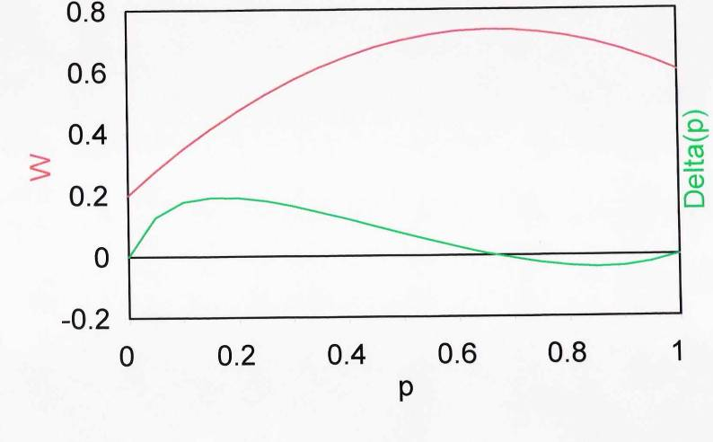
Naturlig selektion i et locus
Overdominans: W₁₁ = 0.6 W₁₂ = 1 W₂₂ = 0.2

Slide 36
Naturlig selektion i et locus
Teoretisk model for overlevelsesselektion
Naturlig selektion på overlevelse
maksimerer
populationens gennemsnitlige fitness

Slide 37
Naturlig selektion i et locus
Sammenfatning
Fire udfald
Fitness maksimeres
Retningsselektion
Retningsselektion
Overdominans
Underdominans

Slide 38
Andre former for naturlig selektion
Frekvensafhængig selektion
Positiv og negativ frekvensafhængig selektion
Eksempler
Parringssystem hos snegle
Selvuforenelighedssystemer hos planter

Slide 39
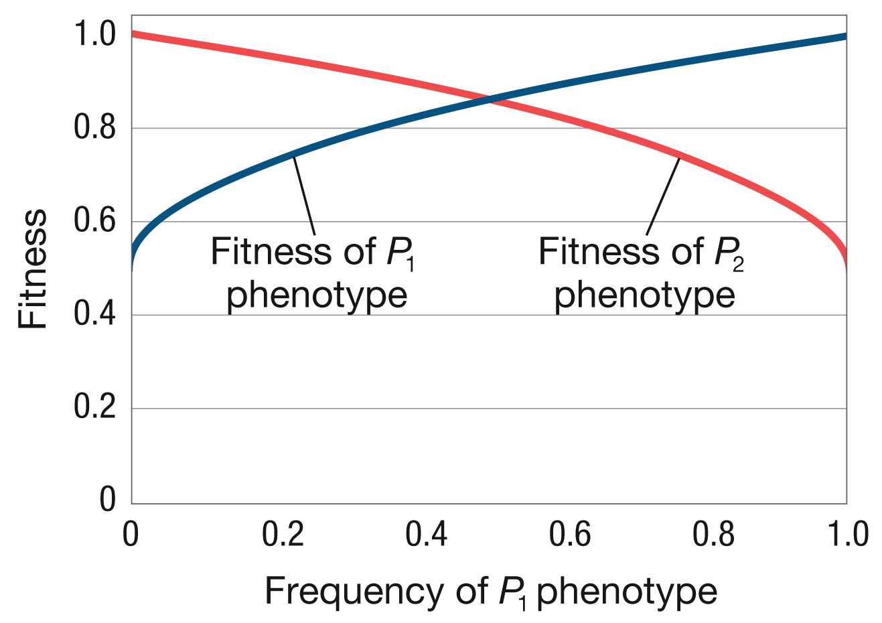
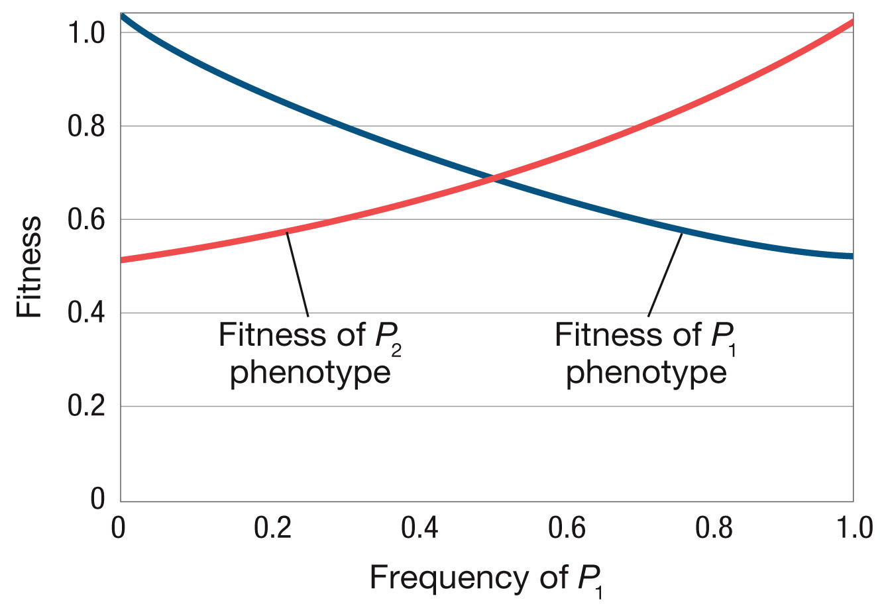
Andre former for naturlig selektion
Frekvensafhængig selektion
Positiv og negativ frekvensafhængig selektion
Positiv Negativ
Ustabil ligevægt
P₁ eller P₂ vinder
Stabil ligevægt
P₁ og P₂ sameksisterer

Slide 40
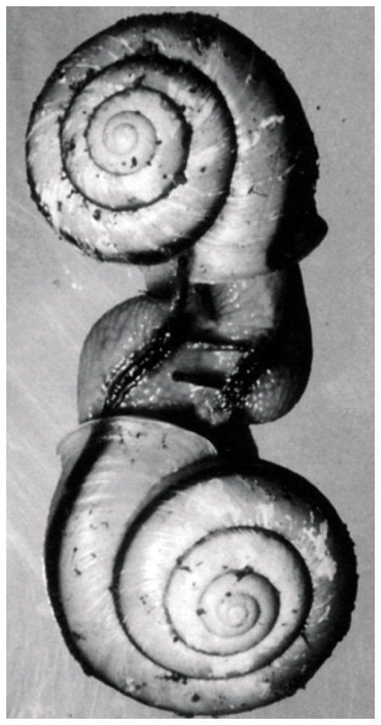
Positiv frekvensafhængig naturlig selektion
Sneglen Euhadra congenita
Parring kan kun ske mellem
individer, hvis skal vender ens.

Slide 41
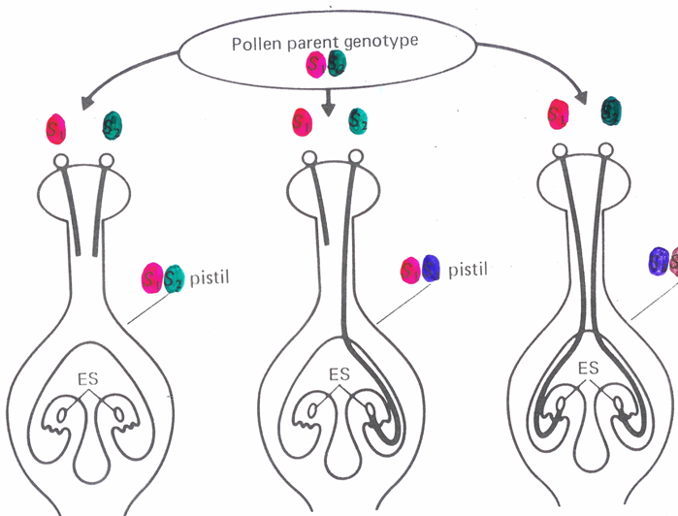
Negativ frekvensafhængig naturlig selektion
Pollen forælder
0.5
1
0
Spiringsprocent
af pollen
Gametofytisk selvuforenelighedssystem

Slide 42
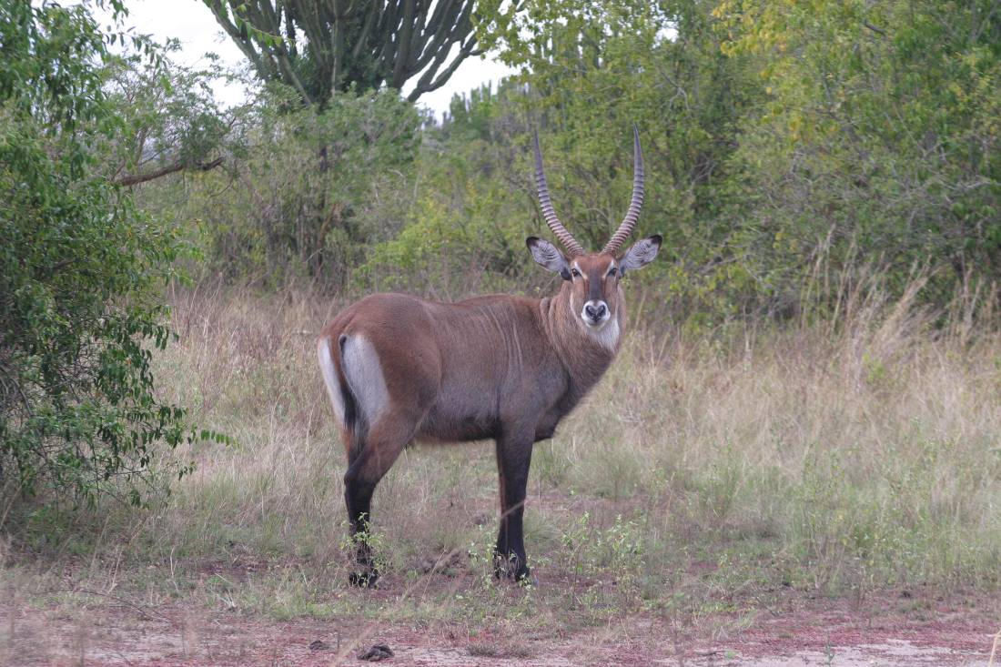
Tak for idag

Slide 43
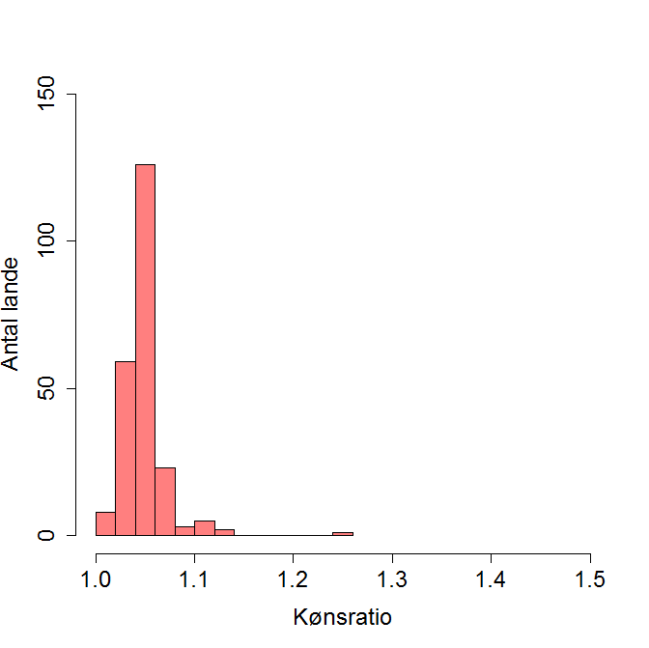
Køns-ratio
Hvorfor har mange organismer en kønsratio på 1♀: 1♂?
Kønsratio blandt nyfødte i Danmark: 1,06 drenge/pige
Fordeling af kønsratio
Kilde: CIA

Slide 44
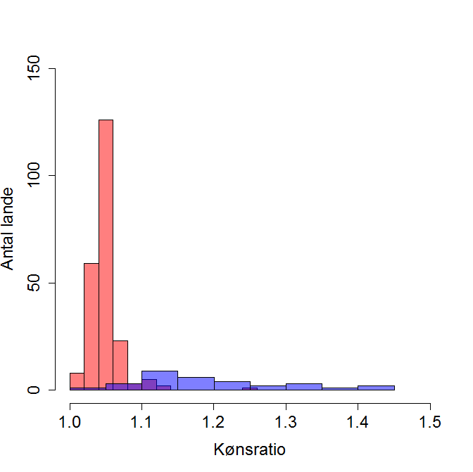
Køns-ratio
Hvorfor har mange organismer en kønsratio på 1♀: 1♂?
Kønsratio blandt nyfødte i Danmark: 1,06 drenge/pige
Fordeling af kønsratio
Fordeling af kønsratio i kinesiske provinser
Kilde: CIA

Slide 45
Køns-ratio
Hvorfor har mange organismer en kønsratio på 1♀: 1♂?
Løst af Fisher i 1932:
Hanner og hunner bidrager ligeligt til afkommet (genetisk)
I en population med en skæv kønsratio vil en mutant, der
har en kønsratio tættere på 1 : 1, få flere børnebørn og højere fitness.
Eksempel: Populationens kønsratio er S = 0,25
Vildtype Mutant s = 0,5
Børn 1♂ 3♀ 2♂ 2♀
Børnebørn 1×3×4 = 12 3×4 = 12 2×3×4 = 24 2×4 = 8
Sum 24 32

Slide 46
Selektion og mutation, uendelig stor population
Mutationsmodel:
Uendelig stor population, dvs ingen genetisk drift
Irreversibel mutation
p q
hvor
A er “vildtype” allelen med frekvensen p
a er mutant med frekvensen q
u er mutationsrate
Tilvækst i frekvensen af a pga af mutation
Δ_{Mut}q = pu

Slide 47
Selektion og mutation, uendelig stor population
Naturlig selektion, recessiv mutation:
AA Aa aa
1 1 1 – s
p² 2pq q²
Fald i frekvens af a pga selektion
Δ_{Sel}q = s q²
Ligevægt (recessiv mutation)
Δ_{Sel}q = Δ_{Mut}q
s q² = pu ≈ u
q = √u/s

Slide 48
Selektion og mutation, uendelig stor population
Naturlig selektion, dominant mutation:
AA Aa aa
1 1 - s 1 – x
p² 2pq q²
Fald i frekvens af a pga selektion
Δ_{Sel}q = s2pq/2 ≈ sq
Ligevægt (dominant mutation)
Δ_{Sel}q = Δ_{Mut}q
s q = pu ≈ u
q = u/s

Slide 49
Selektion og mutation, uendelig stor population
Forskel i allelfrekvens hos dominant og recessiv mutation:
Antag
u = 10⁻⁶/generation
s = 1, dvs letal mutation
Ligevægt (dominant mutation)
q = u/s = 10⁻⁶/1 = 10⁻⁶
Ligevægt (recessiv mutation)
q = √u/s = √ 10⁻⁶/1 = 10⁻³

Slide 50
Centrale begreber omtalt i forelæsningen
Fitness
Frekvensafhængig selektion
Gennemsnitlig fitness
Overdominans
Relativ fitness
Retningsselektion
Selektion
Selektionskoefficient
Underdominans

Slide 51
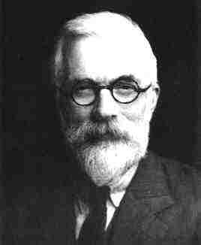
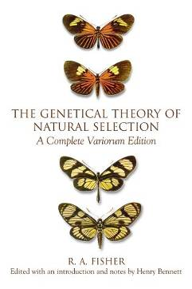
Genetisk model for naturlig selektion
Titlen taget fra Fisher’s bog fra 1930
RA Fisher
(1890-1962)
Notes:
Han introducerede Maximum likelihood Variansanalyse

Slide 52
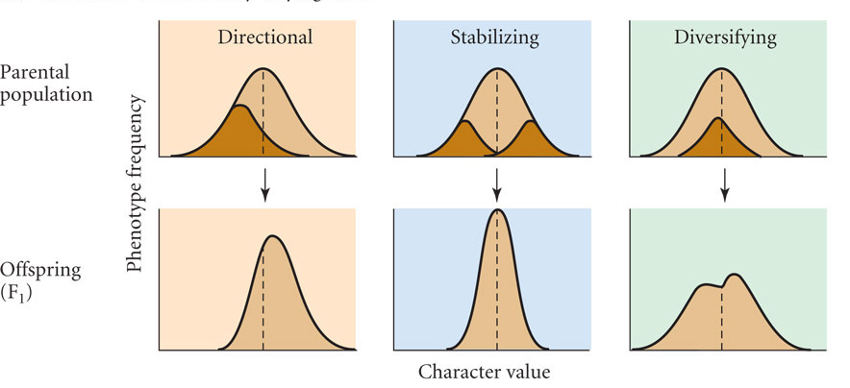
Selektionsmåder
Hos kvantitativ karakter
Retnings Stabiliserende Disruptiv

Slide 53
Overdominans
Seglecellepolymorfi hos mennesket
Case/control studie af malaria hos børn i Gambia
Ikke-bærer af HbS Bærer af HbS % med HbS
——————————————————————————————
Syge med malaria 2555 36 1,4%
Raske 1745 303 14,8%
Notes:
20.000/uge
2/min 90/forelæsnin

Slide 54
Overdominans
Seglecellepolymorfi hos mennesket
Genotype
AA
AS
SS
Observeret, O
9365
2993
29
Forventet (HW
), E
9523.87
2675,26
187,87
p = (2 x 9365 + 2993)/(2 x 12387) = 0.877
q = (2 x 29 + 2993)/(2 x 12387) = 0.123
X² = 174,74
F = (2675,26 – 2993) /2675,26
= –0,12
Data: stikprøve på 12.387 fra Nigeria (voksne)

Slide 55
Overdominans
Seglecellepolymorfi hos mennesket
Genotype
AA
AS
SS
Observeret, O
9365
2993
29
Forventet (HW
), E
9523.87
2675,26
187,87
O
–
E
-
158,87
317,74
-
158,87
Fitness, O/E
0.983
1.119
0.154
Relativ fitness
0.878
1
0.137
p = (2 x 9365 + 2993)/(2 x 12387) = 0.877
q = (2 x 29 + 2993)/(2 x 12387) = 0.123
X² = 174,74
F = (2675,26 – 2993) /2675,26
= –0,12
Data: stikprøve på 12.387 fra Nigeria (voksne)

Slide 56
Overdominans
Seglecellepolymorfi hos mennesket
Genotype
AA
AS
SS
Observeret, O
9365
2993
29
Forventet (HW
), E
9523.87
2675,26
187,87
O
–
E
-
158,87
317,74
-
158,87
Fitness, O/E
0.983
1.119
0.154
Relativ fitness
0.878
1
0.137
p = (2 x 9365 + 2993)/(2 x 12387) = 0.877
q = (2 x 29 + 2993)/(2 x 12387) = 0.123
X² = 174,74
F = (2675,26 – 2993) /2675,26
= –0,12
Data: stikprøve på 12.387 fra Nigeria (voksne)

Slide 57
Overdominans
Seglecellepolymorfi hos mennesket
Genotype | AA | AS | SS
Relativ fitness | W₁₁ = 0.878 | W₁₂ = 1 | W₂₂ = 0.137
Selektionskoefficient | = 1 – s ↓ s = 0.122 |  | = 1 – t ↓ t = 0.863
Ligevægt
p = t /(s + t) = 0.877
q = s/(s + t) = 0.123

Slide 58
Overdominans
Seglecellepolymorfi hos mennesket
Genotype | AA | AS | SS
Observeret, O | 9365 | 2993 | 29
Forventet (HW), E | 9523.87 | 2675,26 | 187,87
O – E | -158,87 | 317,74 | -158,87
Fitness, O/E | 0.983 | 1.119 | 0.154
Relativ fitness | 0.878 | 1 | 0.137
p = (2 x 9365 + 2993)/(2 x 12387) = 0.877
q = (2 x 29 + 2993)/(2 x 12387) = 0.123
X² = 174,74

Slide 59
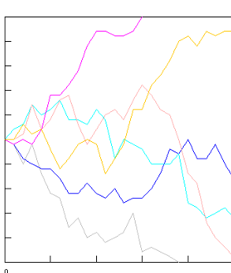
Underdominans
Sammenligning af underdominans og tilfældig genetisk drift
Underdominans
Tilfældig genetisk drift

Slide 60
Køns-ratio
Kønsratio blandt nyfødte i Danmark: 1,06 drenge/pige
Fordeling af kønsratio i alle lande
Kilde: CIA

Slide 61
Køns-ratio
Kønsratio blandt nyfødte i Danmark: 1,06 drenge/pige
Fordeling af kønsratio kinesiske provinser
Kilde: CIA

Slide 62
Spor efter naturlig selektions virkning på DNA niveau
Positiv selektion
Balancerende selektion
Negativ selektion (baggrundsselektion)

Slide 63
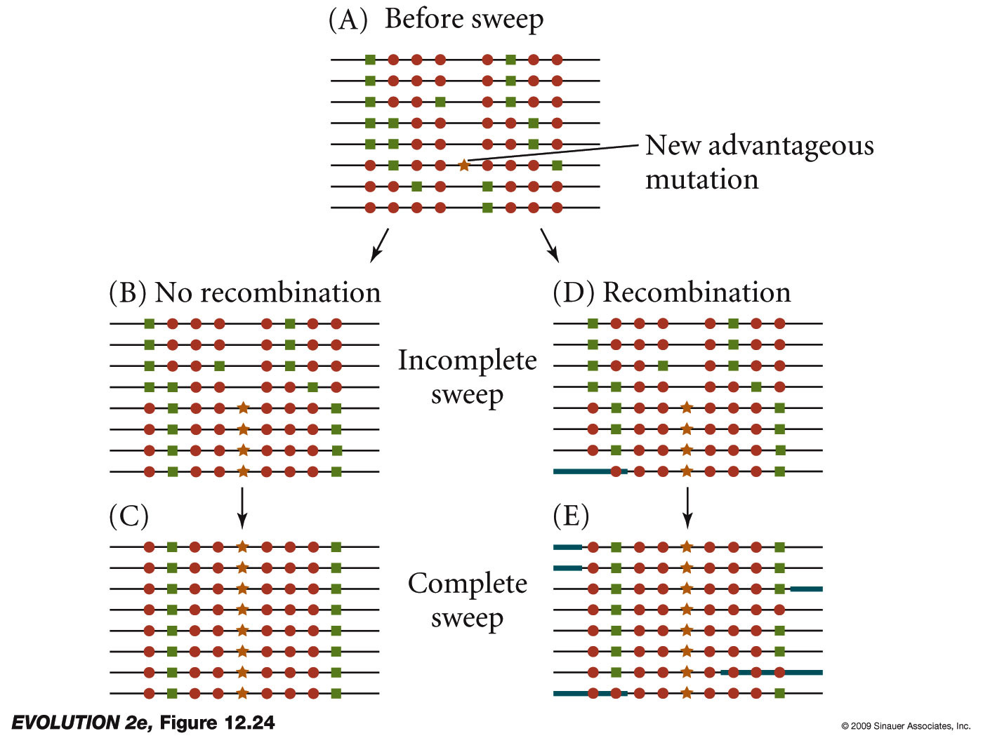
Spor efter naturlig selektions virkning på DNA niveau
Positiv selektion på ét locus påvirker variationen i dets omgivelse
Før selective sweep
Gavnlig mutation

Slide 64
Spor efter naturlig selektions virkning på DNA niveau
Positiv selektion på ét locus påvirker variationen i dets omgivelse
Ufuldstændigt sweep

Slide 65
Spor efter naturlig selektions virkning på DNA niveau
Positiv selektion på ét locus påvirker variationen i dets omgivelse
Fuldstændigt sweep

Slide 66
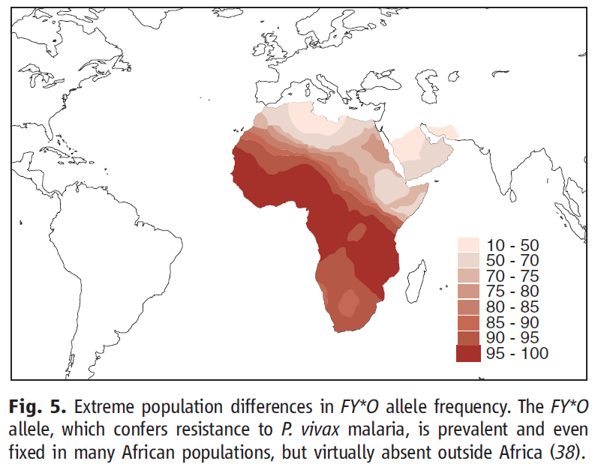
Spor efter naturlig selektions virkning på DNA niveau
Positiv selektion af FY*0 allel, som medfører resistens mod P.viviax malaria.

Slide 67
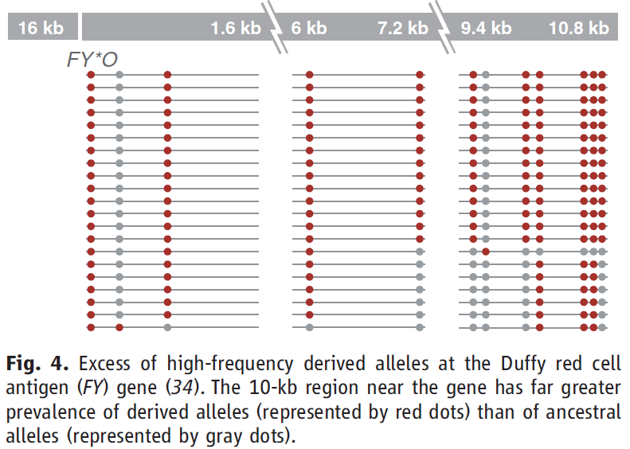
Spor efter naturlig selektions virkning på DNA niveau
Positiv selektion af FY*0 allel, som medfører resistens mod P.viviax malaria.
Overskud af afledte alleler i region omkring Duffy røde celler antigen genet

Slide 68
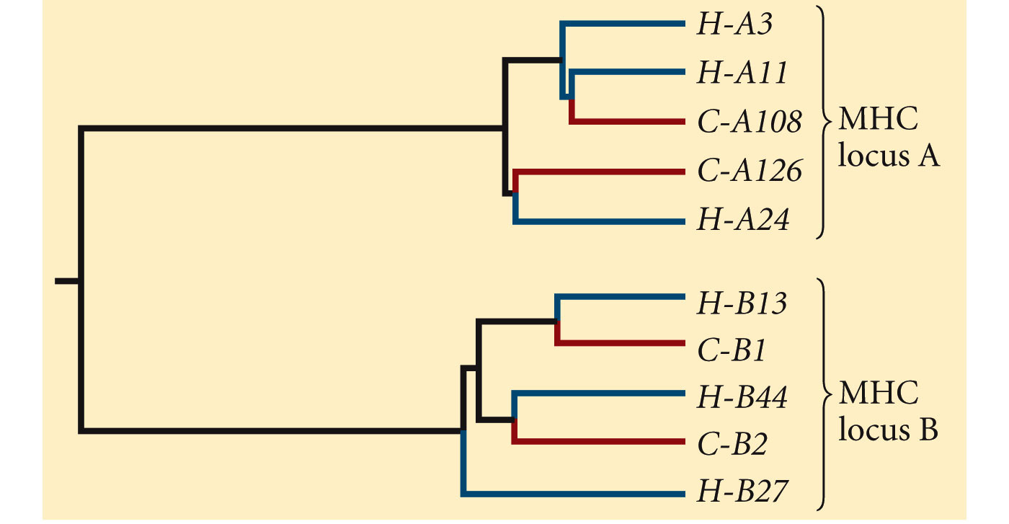
Spor efter naturlig selektions virkning på DNA niveau
Balancerende selektion i MHC loci hos mennesket og chimpansen
Alleler kan være meget ældre end arterne
Major Histocompatibility
Complex

Slide 69
Spor efter naturlig selektions virkning på DNA niveau
Balancerende selektion i selvuforenelighedssystem hos Solanaceae
Alleler kan være meget ældre end arterne

Slide 70
Spor efter naturlig selektions virkning på DNA niveau
Hvordan ser det ud med positiv og negativ (background)
selektion i det menneskelige genom?
Data:
11.000 sekventerede gener fra 39 mennesker
(Chimpansen som udgruppe)
Kilde: Bustamente et al. 2005, Nature

Slide 71
Spor efter naturlig selektions virkning på DNA niveau
Kromosom
11 10 9 8 7 6 5 4 3 2 1
Loci under negativ selektion. De fleste, der er signifikante
Loci under positiv selktion: Færre af de signifikante

Slide 72
Spor efter naturlig selektions virkning på DNA niveau
Konklusion for mennesket:
Naturlig selektion har haft en stor indflydelse på
på molekylær evolution hos mennesket.
Mange loci viser tegn på negativ selektion;
færre loci har været under indflydelse af
positiv selektion.
Stor øgning i selective sweeps i de sidste 40.000 år
med et maksimum for 5.000-8.000 år siden

Slide 73
Selektion og mutation, uendelig stor population
Mutation model:
Uendelig stor population, dvs ingen genetisk drift
Irreversibel mutation
p q
hvor
A er “vildtype” allelen med frekvensen p
a er mutant med frekvensen q
u er mutationsrate
Tilvækst i frekvensen af a pga af mutation
Δ_{Mut}q = pu

Slide 74
Selektion og mutation, uendelig stor population
Naturlig selektion, recessiv mutation:
AA Aa aa
1 1 1 – s
p² 2pq q²
Fald i frekvens af a pga selektion
Δ_{Sel}q = s q²
Ligevægt (recessiv mutation)
Δ_{Sel}q = Δ_{Mut}q
s q² = pu ≈ u
q = √u/s

Slide 75
Selektion og mutation, uendelig stor population
Naturlig selektion, dominant mutation:
AA Aa aa
1 1 - s 1 – x
p² 2pq q²
Fald i frekvens af a pga selektion
Δ_{Sel}q = s2pq/2 ≈ sq
Ligevægt (dominant mutation)
Δ_{Sel}q = Δ_{Mut}q
s q = pu ≈ u
q = u/s

Slide 76
Selektion og mutation, uendelig stor population
Forskel i allelfrekvens hos dominant og recessiv mutation:
Antag
u = 10⁻⁶/generation
s = 1, dvs letal mutation
Ligevægt (dominant mutation)
q = u/s = 10⁻⁶/1 = 10⁻⁶
Ligevægt (recessiv mutation)
q = √u/s = √ 10⁻⁶/1 = 10⁻³

Slide 77
Centrale begreber omtalt i forelæsningen
Fitness
Frekvensafhængig selektion
Gennemsnitlig fitness
Overdominans
Relativ fitness
Retningsselektion
Selektion
Selektionskoefficient
Underdominans

Slide 78
Tak for idag

Slide 79
Genetisk teori for naturlig selektion
Udover at være grundlægger
af populationsgenetikken (sammen
med Haldane og Wright) har han
ydet betydelige bidrag til statistikken:
Han introducerede
Maximum likelihood
Variansanalyse
RA Fisher
(1890-1962)

Slide 80
Model for naturlig selektion
Kompatibilitetsselektion
Overlevelsesselektion
Gametisk selektion
Seksuel selektion
Fekunditetsselektion
Selektionskomponenter

Slide 81
Model for naturlig selektion
Model for variation i ét locus
Ens genotypefordeling hos hanner og hunner
Tilfældig parring
Samme selektion hos hanner og hunner
Kun overlevelsesselektion
Fitness W₁₁ W₁₂ W₂₂

Slide 82
Model for naturlig selektion
Hvordan ændrer allelfrekvensen sig?
Δp = p’ – p
= pq[p(W₁₁ - W₁₂) - q (W₂₂ - W₁₂) ] /
p = 0 ⇒ Δp = 0
q = 0 ⇒ Δp = 0
[ ]= 0 ⇒ Δp = 0
Δp
●
○
○
●
0
p
1
T1

Slide 83
Selektion på kvantitativ karakter
Typer af selektion på kvantitativ karakter
Retningsselektion
Stabiliserende selektion
Disruptiv selektion
T4

Slide 84
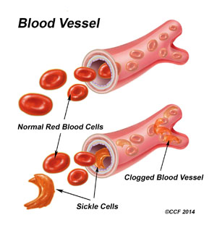
Overdominans
Seglecellepolymorfi hos mennesket
Fænotype
Normale blodceller
Seglceller
β-hemoglobin
genotype
AA
AS
SS

Slide 85
Selektion på kvantitativ karakter

Slide 86
Selektion på enkelt locus og på kvantitativ karakter
Retningsselektion
Trunkeringsselektion

Slide 87
Selektion på enkelt locus og på kvantitativ karakter
Stabiliserende selektion
Balancerende selektion
(overdominans)

Slide 88
Selektion på enkelt locus og på kvantitativ karakter
Disruptiv selektion

Slide 89
Retningsselektion
Retnigsselektions dynamik

Slide 90
Retningsselektion
Retningsselektions dynamik
Selektion for dominante alleler går hurtigt, når de er
sjældne og langsomt, når de er almindelige.
Selektion for recessive alleler går langsomt, når de er
sjældne og hurtigt, når de er almindelige.

Slide 91
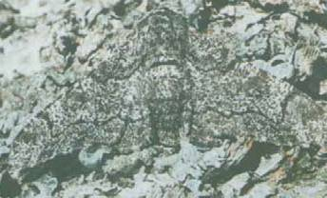
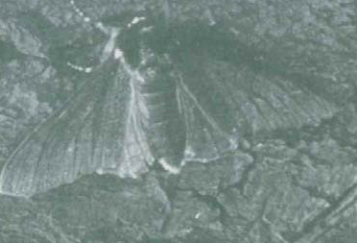
Retningsselektion
Retningsselektion hos Biston betularia
typica
carbonaria

Slide 92
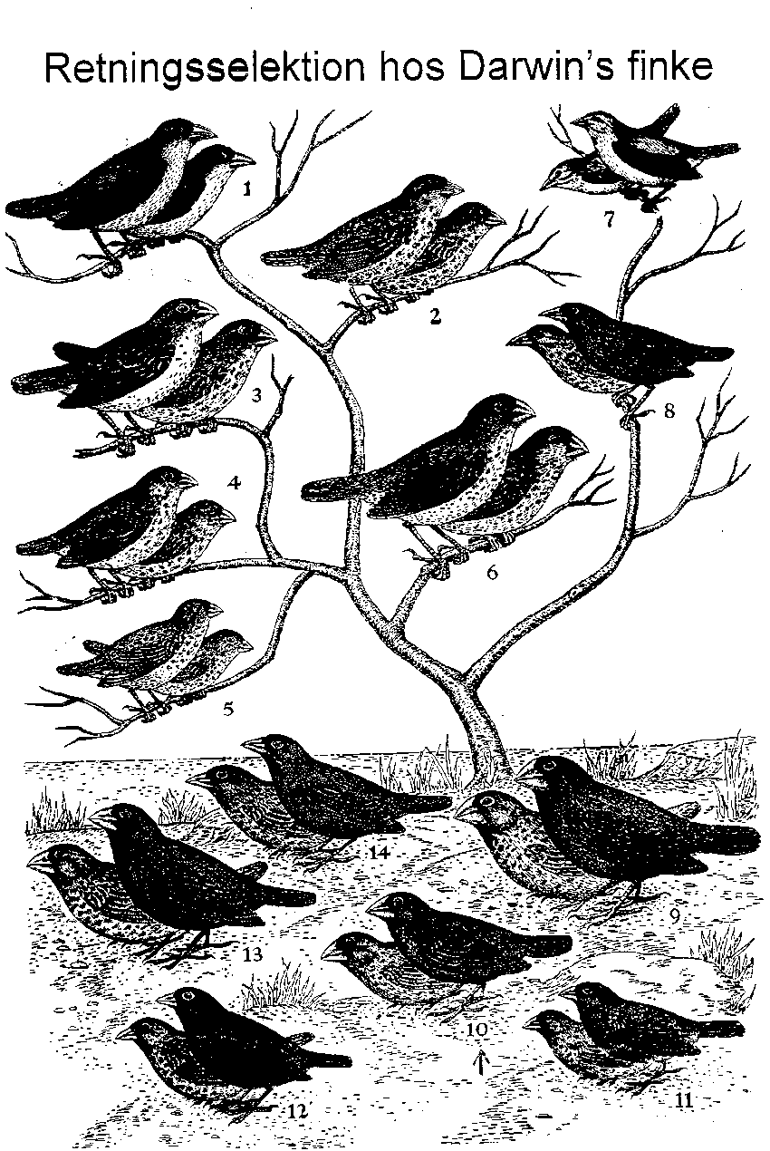
Retningsselektion
Darwin’s finke
“medium ground finch”

Slide 93
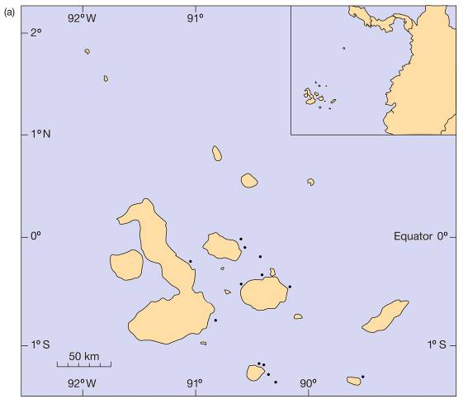
Retningsselektion
Darwin’s finke
“medium ground finch”
Dapne Major

Slide 94
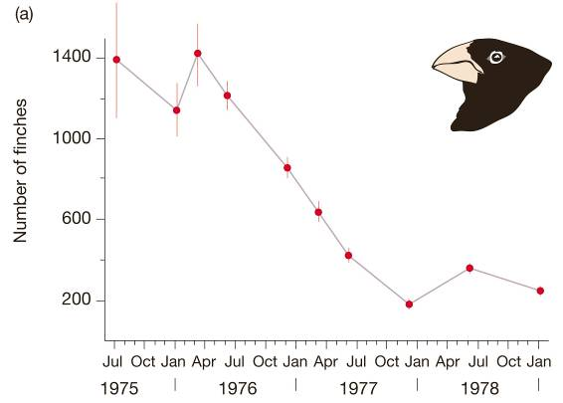
Retningsselektion
Darwin’s finke
Tørke 76/77

Slide 95
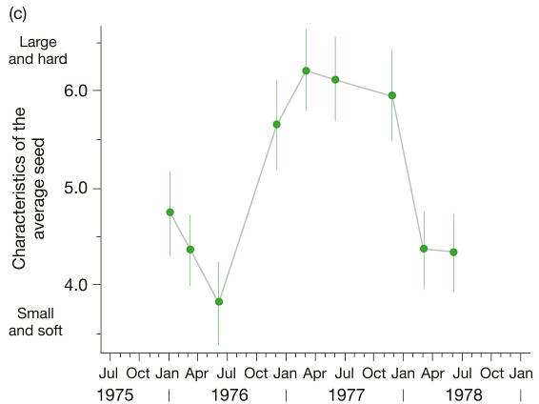
Retningsselektion
Darwin’s finke
Tørke 76/77
Føden bliver hård
og stor

Slide 96
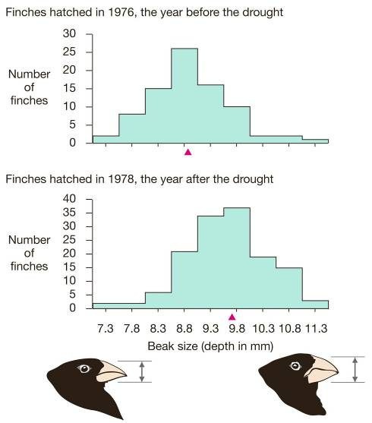
Retningsselektion
Finker klækket 1976, året før tørken
Darwin’s finke
Tørke 76/77
Ændring af
middelværdi
Antal
Finker klækket 1978, året efter tørken
Antal
Næbstørrelse (mm)

Slide 97
Overdominans
Seglecellepolymorfi hos mennesket
p = (2 x 9365 + 2993)/(2 x 12387) = 0.877
q = (2 x 29 + 2993)/(2 x 12387) = 0.123
W_{AA} = 9365/9523.87 = 0.983
w_{AA} = 0.983/1.119 =0.878

Slide 98
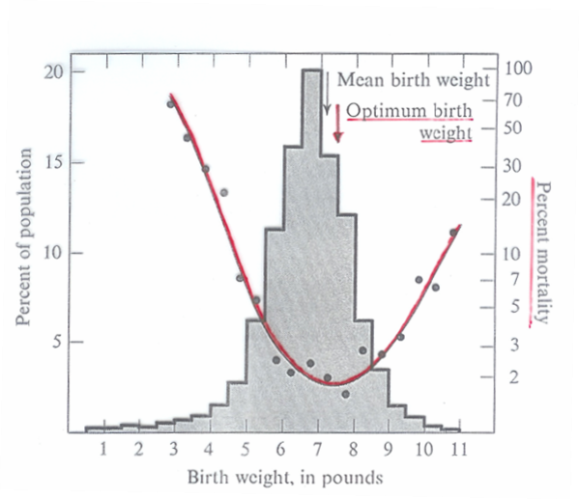
Stabiliserende selektion
Fødselsvægt
hos mennesket

Slide 99
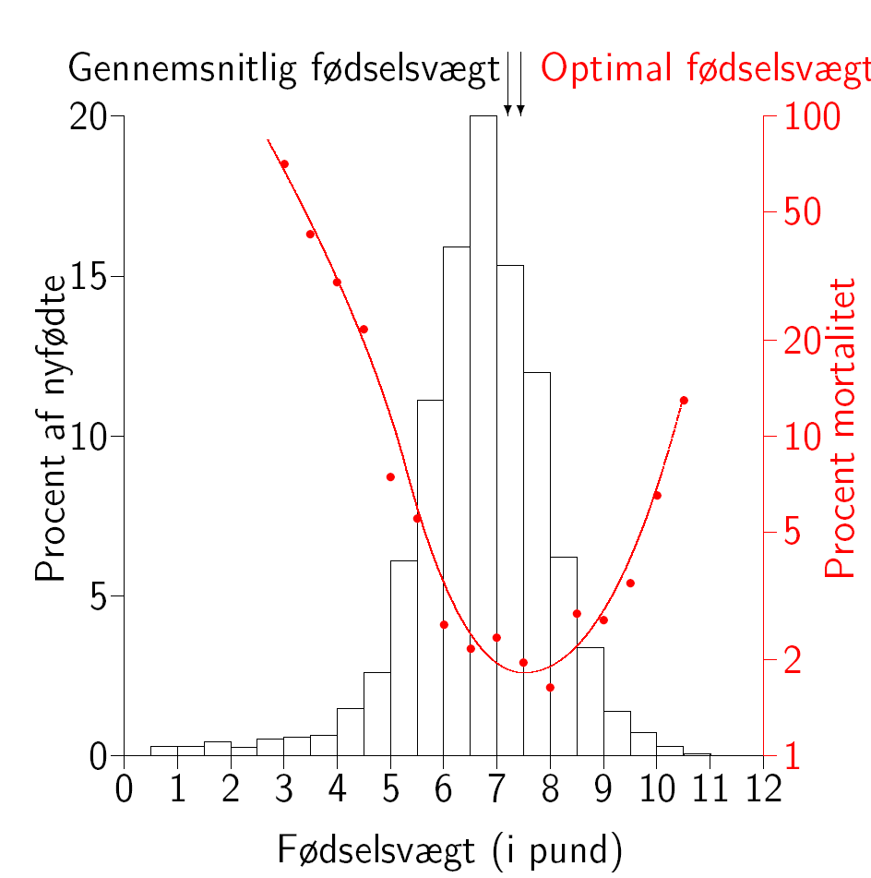

Slide 100
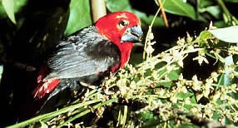
Disruptiv selektion
Afrikansk finke
Pyrenestes ostrinus
Frøknækker

Slide 101
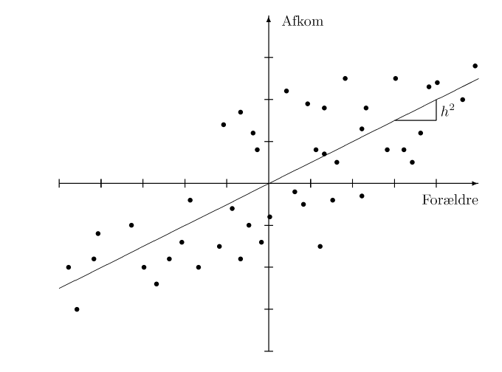
Retningsselektion på kvantitativ karakter
Heritabilitet

Slide 102
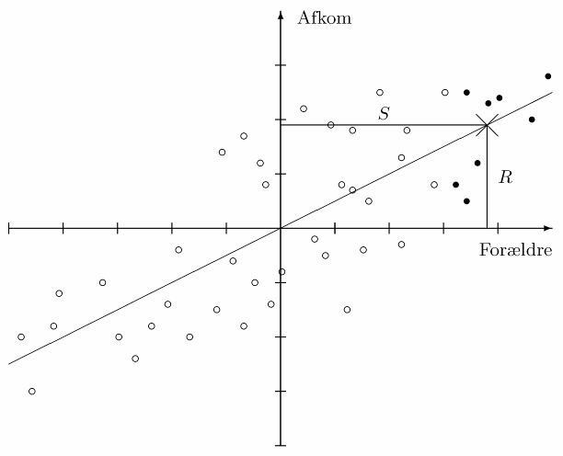
Retningsselektion på kvantitativ karakter
S selektionsdifferentiale
R respons
R = h² S
T5

Slide 103
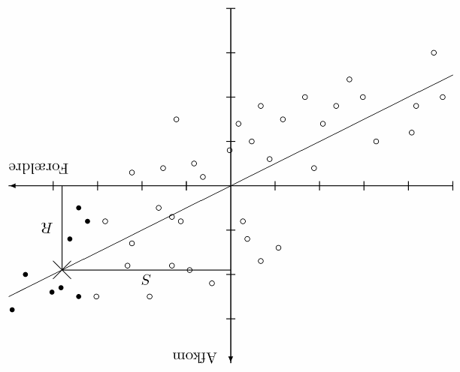
Retningsselektion på kvantitativ karakter
Selektion kan gå i begge retninger

Slide 104
Retningsselektion på kvantitativ karakter
R = h² x S
Heritabiliteten gælder kun i den generation og den
population, den er estimeret i.

Slide 105
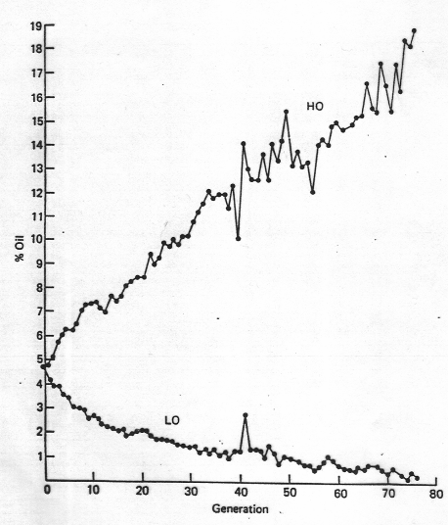
Retningsselektion på kvantitativ karakter
Kunstig selektion gennem
mange generationer
Selektion for højt og lavt
olieindhold i majs

Slide 106
Retningsselektion på kvantitativ karakter
Kunstig selektion gennem
mange generationer
Selektion for højt og lavt
olieindhold i majs
Heritabilitet
Selektion
Generation Op Ned
————————————
1-9 0.32 0.50
10-25 0.34 0.23
25-52 0.11 0.10
53-76 0.12 0.15

Slide 107
Retningsselektion på kvantitativ karakter
Kunstig selektion gennem
mange generationer
Mus: Respons i
standardafvigelser af
basepopulation
——————————————
Karakter respons
——————————————
Vægt Op 3.9 σ_{P}
Ned 3.6 σ_{P}
Kuldstørrelse Op 1.2 σ_{P}
Ned 0.5 σ_{P}
——————————————
T6

Slide 108
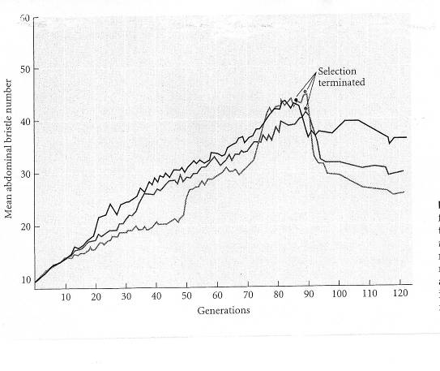
Retningsselektion på kvantitativ karakter
Kunstig selektion gennem
mange generationer
Drosophila
1. Selektionsplateau
2. Midlertidigt
selektionsplateau
3. Fornyet respons
4. Ændring mod populationens oprindelige middelværdi
4
1
2
3

Slide 109
Selektion på kvantitativ karakter
Sammenfatning
Kunstig selektion udviser respons for mange generationer
Årsag: høj variation, samt mutation (ν = 10⁻³ V_{E})
h² aftager dog som følge af selektion
Genetisk korrelation mellem karakterer:
Pleiotropi
Forskellige gener i koblingsuligevægt

Slide 110
Retningsselektion
Antibiotika resistens
Antibiotika forbrug i Danmark
Antibiotika (tons)
Svin (Millillioner)
Vækstfremmere
Dyrlægeordineret antibiotika
Lægeordineret antibiotika

Slide 111
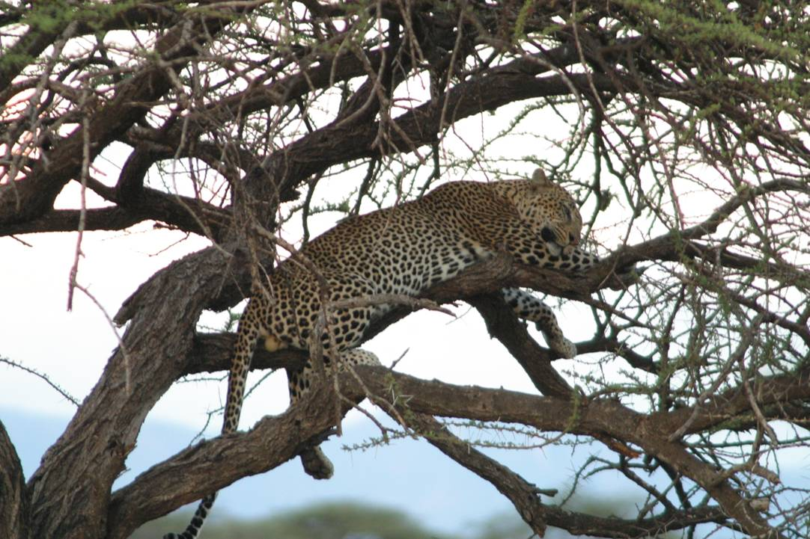
Tak for i dag

Slide 112
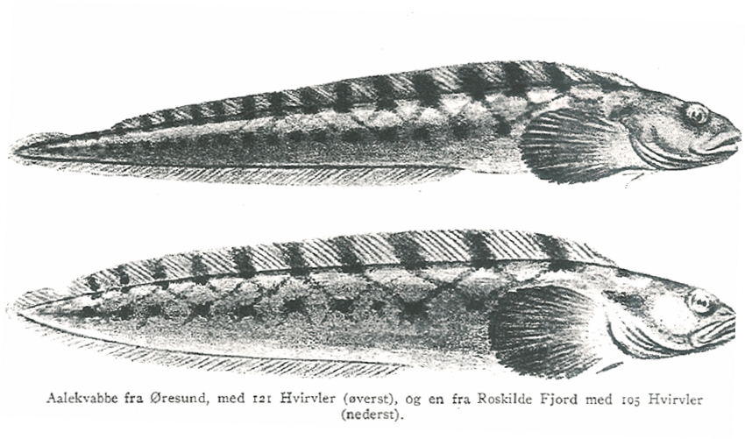
Selektionskomponenter hos Ålekvabben (Zoarces viviparus)
Christiansen & Frydenberg (1974)
K1

Slide 113

Selektionskomponenter hos Ålekvabben (Zoarces viviparus)

Slide 114

Selektionskomponenter hos Ålekvabben (Zoarces viviparus)

Slide 115
Selektionskomponenter hos Ålekvabben (Zoarces viviparus)

Slide 116
Selektionskomponenter hos Ålekvabben (Zoarces viviparus)

Slide 117
Selektionskomponenter hos Ålekvabben (Zoarces viviparus)

Slide 118
Selektionskomponenter
Laboratorieforsøg
Naturlige populationer

Slide 119

Selektionskomponenter

Slide 120

Retningsselektion
Dominans: W₁₁ = 1 W₁₂ = 1 W₂₂ = 0.8

Slide 121

Retningsselektion
Intermediær: W₁₁ = 1 W₁₂ = 0.9 W₂₂ = 0.8

Slide 122

Retningsselektion
Reccesiv: W₁₁ = 1 W₁₂ = 0.8 W₂₂ = 0.8

Slide 123

Overdominans
Overdominans: W₁₁ = 0.6 W₁₂ = 1 W₂₂ = 0.2

Slide 124

Underdominans
Underdominans: W₁₁ = 1 W₁₂ = 0.4 W₂₂ = 0.8

Slide 125
Retningsselektion
Antibiotikaresistens

Slide 126


Retningsselektion
Antibiotikaresistens
Forbrug af antibiotika i dansk landbrug
1999: 62 tons antibiotika
2004: 113 tons antibiotika
(ca 17 millioner pakninger)

Slide 127
Overdominans
Seglecellepolymorfi hos mennesket
Genotype | AA | AS | SS
Observeret | 9365 | 2993 | 29
Forventet (HW) | 9523.87 | 2675.26 | 187.87
Fitness | 0.983 | 1.119 | 0.154
Relativ fitness | 0.878 | 1 | 0.137
p = (2 x 9365 + 2993)/(2 x 12387) = 0.877
q = (2 x 29 + 2993)/(2 x 12387) = 0.123

Slide 128
Overdominans
Seglecellepolymorfi hos mennesket
Genotype | AA | AS | SS
Observeret | 9365 | 2993 | 29
Forventet (HW) | 9523.87 | 2675.26 | 187.87
Fitness | 0.983 | 1.119 | 0.154
Relativ fitness | 0.878 | 1 | 0.137

Slide 129
Overdominans
Hvorfor forsvandt malaria fra Danmark?
Sidste epidemier i Danmark
1831
Meget svær
Frygt for affolkning af Lolland og Falster
1862
Sidste store epidemi
K2

Slide 130
Overdominans
Forekomst af malaria i Danmark1862-1877

Slide 131
Overdominans
Malariatilfælde på Lolland og Falster

Slide 132
Overdominans
Hvorfor forsvandt malaria fra Danmark?
Wesenberg-Lund (1921)
Malariamyg var stadigt almindelige i Danmark i 1920
I det 19. århundrede begyndte man at holde husdyr i overdækkede stalde
Malariamyggen foretrak kvæg frem for mennesket
Parasitten kan ikke overleve i dyr
Malaria forsvandt derfor fra Danmark

Slide 133
Retningsselektion på kvantitativ karakter
Trunkeringsselektion

Slide 134
Retningsselektion på kvantitativ karakter
Trunkeringsselektion:
R = h² x S
Heritabiliteten gælder kun i den generation og den
population, den er estimeret i.

Slide 135
Niveauer, der påvirkes af naturlig selektion
Fænotype
Kromosomer
Enkelte loci
DNA

Slide 136
Niveauer, der påvirkes af naturlig selektion
Kromosomafvigelser hos mennesket

Slide 137

Niveauer, der påvirkes af naturlig selektion
Selektion på enkelt locus: warfarin-resistens hos rotten
R⁺R⁺ R⁺R RR
——————————————————————
Warfarin vildtype resistent resistent
Vitamin K vildtype vildtype mangelsygdom

Slide 138
Niveauer, der påvirkes af naturlig selektion
Selektive begrænsninger i substitutionsrater på DNA-niveau
Forskelle i
funktionelle domæner i gener
kodonpositioner

Slide 139
Niveauer, der påvirkes af naturlig selektion
Selektive forskelle i funktionelle domæner
hos hæmoglobiner hos pattedyr

Slide 140
Niveauer, der påvirkes af naturlig selektion
Selektive forskelle kodonpositioner
Position i kodon
1 2 3
─────────────
Menneske/rotte 0.26 0.18 0.53
væksthormon
Søpindsvin 0.09 0.02 0.48
histon H2B

Slide 141
Naturlig selektion
virker på alle genetiske niveauer, hvis
variationen medfører forskelle i fitness

Slide 142
Spor efter naturlig selektions virkning på DNA niveau
Frekvens af selekteret allel
Selective sweep
Tid
Ingen rekombination

Slide 143

Spor efter naturlig selektions virkning på DNA niveau
Hos G6PD genet ses to alleler, der giver bærere en vis
resistens mod malaria, A⁻ (Afrika) Med (mellemøsten og Asien

Slide 144

Spor efter naturlig selektions virkning på DNA niveau
Tre mikrosatellitter
koblet til G6PD
Selektivt sweep på A⁻ allel

Slide 145
Spor efter naturlig selektions virkning på DNA niveau
Neutral
Tid
MRCA
4N
Positiv selektion
MRCA

Slide 146
Spor efter naturlig selektions virkning på DNA niveau
Neutral
Tid
MRCA
4N
Balancerende selektion
MRCA

Slide 147
Spor efter naturlig selektions virkning på DNA niveau
Neutral
Tid
MRCA
4N
Baggrundsselektion (negativ selektion)
MRCA
Reducerer variationen

Slide 148


Slide 151
Spor efter naturlig selektions virkning på DNA niveau
Plasmodium falciparum har gennemgået en ekspansion de sidste 10.000 år.
Allel A– er tiltaget i frekvens de sidste 6.000 år.
Malaria er først blevet en udbredt sygdom hos mennesket i de sidste 10.000 år.

Slide 152

Spor efter naturlig selektions virkning på DNA niveau
Balancerende selektion i Adh genet hos Drosophila
AdhF og AdhS
adskiller sig med
en substitution
i position 1490
Nukleotiddiversitet

Slide 153
Spor efter naturlig selektions virkning på DNA niveau
Balancerende selektion i selvuforenelighedssystem hos Solanaceae
Alleler kan være meget ældre end arterne

Slide 154

Spor efter naturlig selektions virkning på DNA niveau
Selective sweep i malariaparasitten (Plasmodium falciparum):
Resistens mod pyrimethamine
Hovedbestandel i Fansidar; billig medicin mod malaria.
Fansidar introduceredes i Thailand i 1975.
Resistensen blev fikseret efter 6 år.
Resistensen skyldes mutationer i dhfr-locus.
Notes:
pyrimethamine er en kompetitiv inhibitor af dihydrofolate reductase (dhfr), hvor den fortrænger det naturlige folat substrat.

Slide 155
Spor efter naturlig selektions virkning på DNA niveau
Selective sweep i malariaparasitten (Plasmodium falciparum):
Variation i 33 mikrosatellitter omkring dhfr-locus
.
Gendiversitet (H)
Markør afstand (kb) fra dhfr
Notes:
To kurver: forskellige forudsigelser ud fra teoretisk model

Slide 156

Hvad forventes der til eksamen?

Slide 157
Hvad forventes der til eksamen?
Kompetence- beskrivelse for Evolutionsbiologi
Kan beskrive og forklare evolutionære processer
Kan vurdere evolutionære processers samspil for at forklare opretholdelsen af intraspecifik genetisk diversitet
Kan vurdere evolutionære processers samspil med udgangspunkt i simple eksperimentelle data på DNA-, enkeltgen-, kromosom- og fænotypeniveau
Kan lave basale beregninger i populationsgenetik
(ikke fuldstændig)

Slide 158
Hvad forventes der til eksamen?
Opgave 2 (20 %) Eksamen 2011
En genetiker starter et forsøg med Drosophila melano-gaster, hvor han benytter 10 populationer, der hver holdes på en konstant størrelse på 8 hanner og 8 hunner i hver generation. I generation 0 er alle individer heterozygote for to alleler, A₁ og A₂ i et autosomalt locus. Efter 19 generationer ses følgende fordeling af frekvenser for allel A₁ i de 10 populationer:
0,18 0,00 0,18 0,25 0,30 0,19 0,16 0,00 0,15 0,00
a) Kan denne fordeling af allelfrekvensen forklares med genetisk drift? (Begrundes kort)

Slide 159

Tilfældig genetisk drift i laboratoriet

Slide 160
Hvad forventes der til eksamen?
Opgave 2 (20 %) Eksamen 2011
b) Hvilken anden evolutionær kraft har også virket under dette forsøg?
Efter 100 generationer er alle ti populationer blevet fikseret for allel A₂.
c) Benyt denne oplysning til at forklare, hvorledes fitness af de tre genotyper, w₁₁, w₁₂ og w₂₂ kvalitativt er relateret til hinanden.

Slide 161
Hvad forventes der til eksamen?
Opgave 2 (25 %) Eksamen 2010
Sick undersøgte i 1965 den genetiske variation i et hæmoglobin locus hos torsk, Gadus morrhua. Torsken er en pelagisk fisk, der et opdelt i forskellige bestande, som hver især har deres yngleområde. Uden for ynglesæsonen kan fisk fra de forskellige bestande vandre til forskellige fourageringsområder.
Sick havde prøver fra Kattegat, Østersøen omkring Bornholm og den indre Østersø. Data fra tre dele af de indsamlede stikprøver er gengivet i den følgende tabel, hvor også teststørrelsen for afvigelse fra Hardy-Weinberg proportioner er angivet:

Slide 162
Hvad forventes der til eksamen?
Opgave 2 (25 %) Eksamen 2010
a) Beregn allelfrekvenserne i de tre stikprøver.
 |  | Genotype
Population. | AA | AB | BB | χ²
Kattegat | 106 | 153 | 40 | 0,08
Bornholm | 12 | 12 | 54 | 25,05
Indre Østersø | 0 | 5 | 75 | 0,08

Slide 163
Hvad forventes der til eksamen?
Opgave 2 (25 %) Eksamen 2010
b) Beregn de forventede genotypefrekvenser for stikprøven fra Bornholm.
c) Hvorledes afviger prøven fra Bornholm fra Hardy-Weinberg proportioner?

Slide 164
Hvad forventes der til eksamen?
Opgave 2 (25 %) Eksamen 2010
d) Hvilke af de følgende processer kan potentielt have forårsaget afvigelsen fra Hardy-Weinberg proportioner?
1) Genetisk drift (Antag, at prøven stammer fra én population)
2) Naturlig selektion (Antag, at prøven stammer fra én population)
3) Indavl (Antag, at prøven stammer fra én population)
4) Populationsblanding

Slide 165
Hvad forventes der til eksamen?
Opgave 2 (25 %) Eksamen 2010
e) Giv ud fra den geografiske fordeling af allelfrekvenser en vurdering af, hvilken af de ovenstående processer, der er den mest sandsynlige forklaring for afvigelsen fra Hardy-Weinberg proportioner ved Bornholm.

